Slide 1
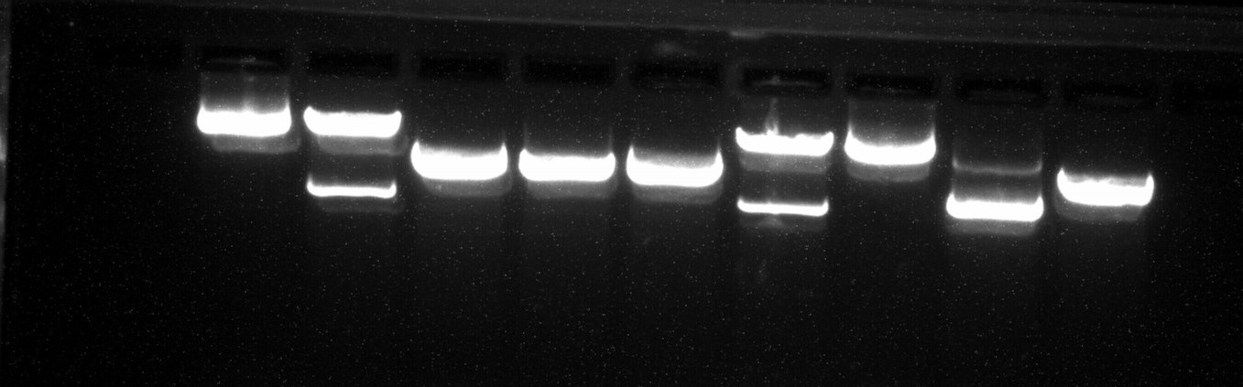
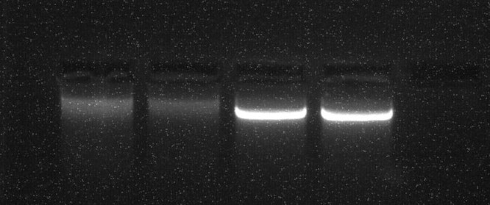
Cvičení LGMD 29. 04. 2021
Štěpení plasmidu
Plasmid po izolaci z gelu
BamHI + HindIII (y)
BamHI (y)
HindIII (y)
1sE TR, MB
1bezE TR, MB
1sE TR, MB
BamHI + HindIII (y)
BamHI + HindIII (srdce)
BamHI + HindIII (srdce)
BEZ E (srdce)
* bez E
S E
S E
NIC

Slide 2
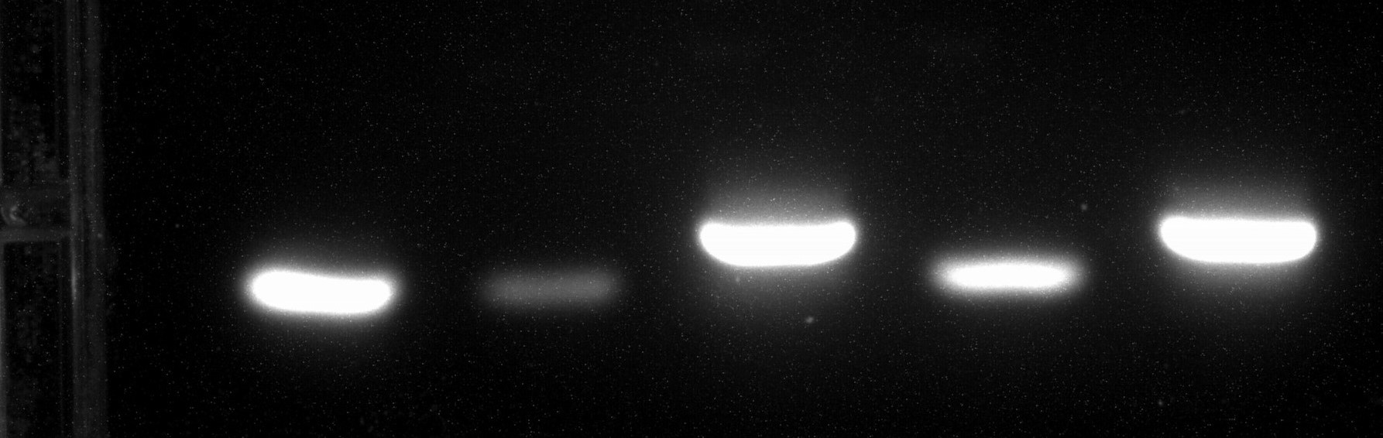
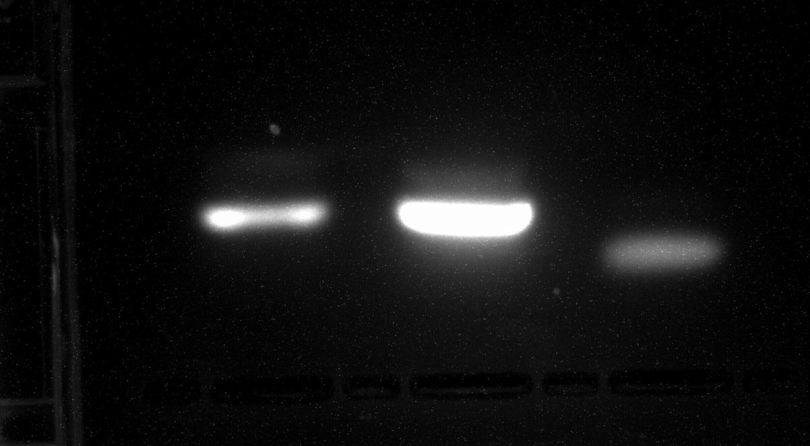
Oliga annelaing
D (y)
* A
* A + B
C (srdce)
C + D (srdce)
NIC
C + D
A + B
B
NIC

Slide 3
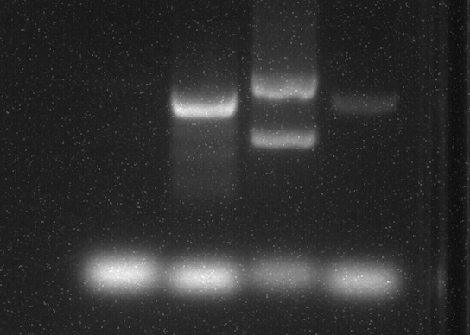
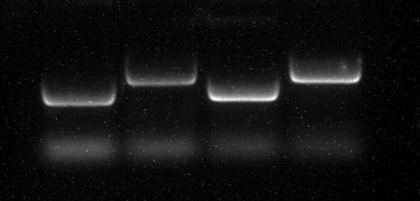
PCR verifikace
Naklonovaná shRNA
Naklonovaná shRNA
TR, BM
Srdce
( y )
( * )
Prázdný vektor
Prázdný vektor
350 bp
282 bp
Oligonukleotidy
Oligonukleotidy

Slide 4
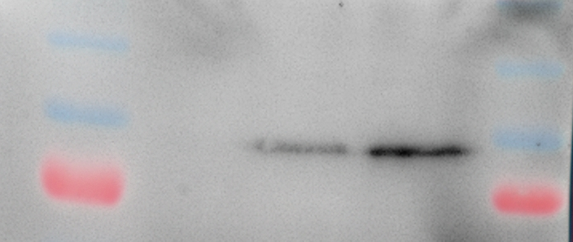
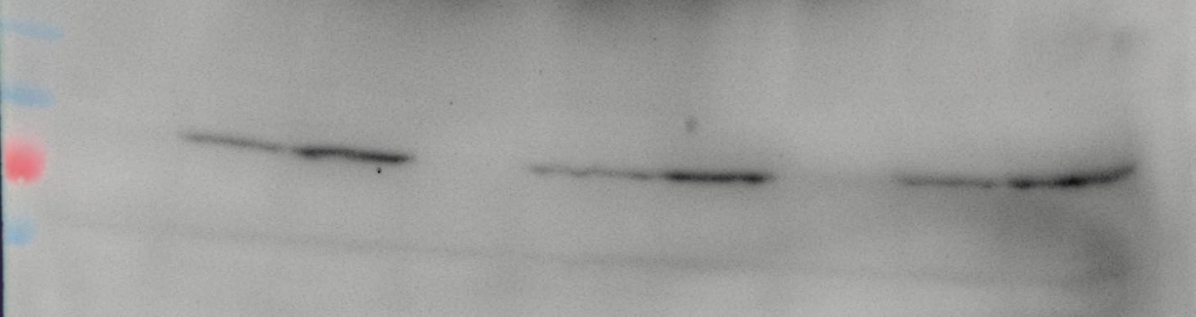
WB protein našeho zájmu
Vzorek C, kontrola
Vzorek C, kontrola
Vzorek C, kontrola
Vzorek C, kontrola
Marker
Vzorek A, gRNA
Vzorek A, gRNA
Vzorek B, shRNA
Marker
Marker
Vzorek B, shRNA
Vzorek A, gRNA
Vzorek B, shRNA
Vzorek A, gRNA
Vzorek B, shRNA
Protein
Protein
Kontrola proteinové loadingu

